Slide 1
Обучающий семинар:
Итоговая аттестация 2019 года. Эффективные методы подготовки обучающихся к решению заданий КИМ ЕГЭ и ОГЭ, вызывающих наибольшие затруднения.

Slide 2
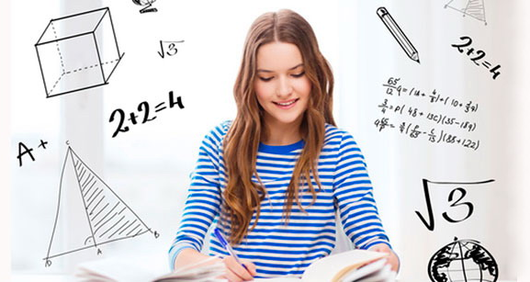
Практикум по решению задания 13
ЕГЭ-2019 (профильный уровень)
Ребенок, получивший образование только в учебном заведении,  необразованный ребенок. Джордж Сантаяна

Slide 5
Практикум по решению задания 15
ЕГЭ-2019 (профильный уровень)
Ученье без размышления бесполезно, но и размышление без ученья опасно. Конфуций

Slide 6
Решите неравенство
Ответ:

Slide 8
Практикум по решению задания 17
ЕГЭ-2019 (профильный уровень)
«Настоящие знания мы получаем, когда ищем ответ на вопрос, а не когда узнаем сам ответ».
Ллойд Александр

Slide 10
15-го декабря планируется взять кредит в банке на 11 месяцев. Условия его возврата таковы:
— 1-го числа каждого месяца долг возрастает на 1% по сравнению с концом предыдущего месяца;
— со 2-го по 14-е число каждого месяца необходимо выплатить часть долга;
— 15-го числа каждого месяца с 1-го по 10-й долг должен быть на одну и ту же сумму меньше долга на 15-е число предыдущего месяца;
— 15-го числа 10-го месяца долг составит 300 тысяч рублей;
— к 15-му числу 11-го месяца кредит должен быть полностью погашен.
Какую сумму планируется взять в кредит, если общая сумма выплат после полного его погашения составит 1388 тысяч рублей?
Ответ: 1300 тыс. руб.

Slide 11
Решение
Пусть ежемесячные выплаты первые 10 месяцев основного долга будут по х тыс. руб. Тогда схема выплат от 11 месяца до первого может быть представлена следующим образом:
 | Долг | % | Выплаты
11 м. | 300 | 0,01 ∙ 300 = 3 | 303
10 м. | х + 300 | 0,01(х + 300) = 0,01х + 3 | х + 0,01х + 3
9 м. | 2х + 300 | 0,01(2х + 300) = 0,02х + 3 | х + 0,02х + 3
8 м. | 3х + 300 | 0,01(3х + 300) = 0,03х + 3 | х + 0,03х + 3
… | … | … | …
1 м. | 10х + 300 | 0,01(10х + 300) = 0,1х + 3 | х + 0,1х + 3
Всего выплат: 303 + 10х + (0,01х + 0,02х + … + 0,1х) + 3∙10 = 1388
10,55х = 1055
х = 100
Получим: 10х + 300 = 10 ∙ 100 + 300 = 1300 (тыс. руб.)
Ответ: 1300 тыс. руб.

Slide 13
Неграмотными людьми 21 века будут не те, кто не умеет читать и писать, а те, кто не умеет учиться и переучиваться.
Алвин Тоффлер
УДАЧИ ВСЕМ НАМ!

